Slide 1

CONDIÇÕES DE ABASTECIMENTO DE ÁGUA A PARTIR DA CAPTAÇÃO DE ÁGUAS DE CHUVA NAS CISTERNAS DO P1MC: UM ESTUDO NO MUNICÍPIO DE MACURURÉ-BA
46ª Assembleia Nacional da ASSEMAE
Saneamento Básico um direito de todos
Ms. Lidiane Mendes Kruschewsky Lordelo (UFRB)
Dra. Patrícia Campus Borja (UFBA)
Dr. Luiz Roberto Santos Moraes UFBA)

Slide 2
INTRODUÇÃO
Semiárido baiano: Condições climáticas x escassez de água x abastecimento de água humano.
Cisterna:
  para garantir a convivência com a seca,
  Para atender as necessidades humanas,
  Para promover a saúde.
Atendimento da legislação para abastecimento de água humano.
Problemas enfrentados:
  Condições ambientais.
  Ordem técnica de projeto.

Slide 3
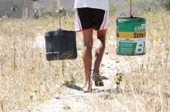
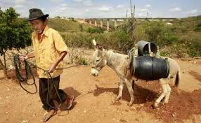
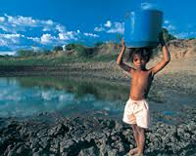
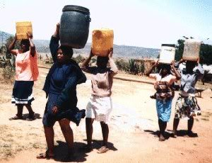
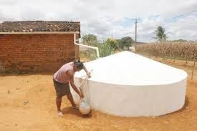
CISTERNA ATENDE AS NECESSIDADES DA POPULAÇÃO
SERÁ QUE AS QUESTÕES DE FALTA D’ÁGUA ESTÃO SOLUCIONADAS
Fonte das imagens desconhecidas

Slide 4
OBJETIVO
estudar as condições hídricas existentes e comparar com a quantidade de água captada e utilizada pela população da zona rural, de forma a analisar as condições de abastecimento de água.

Slide 5
METODOLOGIA

Slide 6
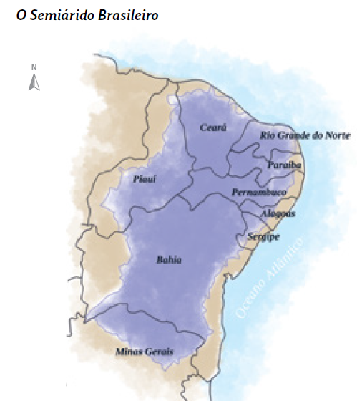
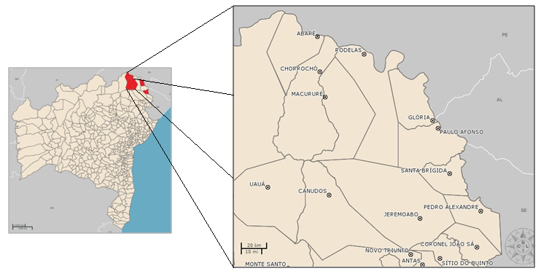
ÁREA DE TRABALHO
Figura 2 – Localização do município de Macururé
Fonte: : Geobahia – Inema, 2015 (adaptado)

Slide 7
AMOSTRA
Município | Quantidade de cisternas executadas | Amostra
Macururé | 161 | 36
PLATAFORMA BRASIL:
CAAE 21741813.9.0000.0056
Parte do Projeto: P1MC - Limites e possibilidades para o direito à água no Semiárido Baiano (CNPQ)
Consumo per capita
Desvio padrão de 5 litros
Erro max de 0,5 litro
Qualidade da água
p = 0,7
q = (1-p) =0,3
Demais Variáveis
p = 0,5
Grau de confiança de 95%
Erro max de 5%
Grau de confiança de 95%
q = (1-p) =0,5
Erro max de 5%
Grau de confiança de 95%

Slide 8
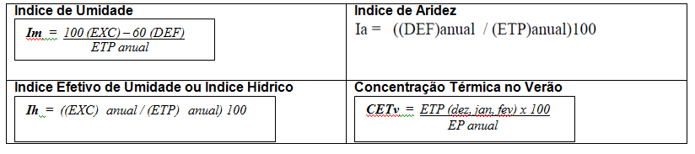
METODOLOGIA
Determinação do balanço hídrico no município de Macururé (método de Thornthwaite ).
Classificação do tipo de clima.
EXC=excedente anual, DEF= Deficit anual, EPT=evapotranspiração, EP=soma das precipitações anuais.

Slide 9
METODOLOGIA
Avaliação do volume do reservatório de acumulação de águas de chuvas e da demanda para atendimento de uma família (Método de Rippl).
  V = P (mm)*A (m2)*0,8
  D = Pessoas*consumo per capita de água (V adotado)*30 dias
Áreas do telhado (mínima, máximo e médio) e número de moradores (mínima, máximo e médio), por família e para níveis de consumo per capita.
Nesse último caso considerou-se:
  50L/hab.dia, recomendado por Howard e Bartram (2003);
  80L/Hab.dia, recomendado pela OMS; e
  14L/hab.dia utilizado pela ASA e o P1MC.

Slide 10
RESULTADOS

Slide 11
BALANÇO HÍDRICO
O município de Macururé apresenta índice pluviométrico médio anual de 552,9mm. Esse volume de água precipitado inviabiliza a captação de água superficial e subterrânea, colocando a opção de coleta e uso da água da chuva uma solução para os problemas de abastecimento de água humano.
Tabela 2 – BH do município de Macururé
Meses | T(°C) | P mm | ETP Thornthwaite | P-ETP Mm | NEG-AC | ARM mm | ALT mm | ETR mm | DEF mm | EXC mm
Jan | 28,5 | 88,0 | 183,55 | -95,6 | -2398,1 | 0,00 | 0,00 | 88,0 | 95,6 | 0,0
Fev | 28,0 | 60,0 | 158,61 | -98,6 | -2496,7 | 0,00 | 0,00 | 60,0 | 98,6 | 0,0
Mar | 28,0 | 105,0 | 172,81 | -67,8 | -2564,5 | 0,00 | 0,00 | 105,0 | 67,8 | 0,0
Abr | 27,0 | 63,0 | 142,62 | -79,6 | -2644,2 | 0,00 | 0,00 | 63,0 | 79,6 | 0,0
Mai | 25,5 | 24,0 | 116,31 | -92,3 | -2736,5 | 0,00 | 0,00 | 24,0 | 92,3 | 0,0
Jun | 24,0 | 17,0 | 88,12 | -71,1 | -2807,6 | 0,00 | 0,00 | 17,0 | 71,1 | 0,0
Jul | 23,5 | 13,0 | 83,83 | -70,8 | -2878,4 | 0,00 | 0,00 | 13,0 | 70,8 | 0,0
Ago | 24,0 | 6,0 | 91,74 | -85,7 | -2964,2 | 0,00 | 0,00 | 6,0 | 85,7 | 0,0
Set | 26,0 | 9,0 | 122,60 | -113,6 | -3077,8 | 0,00 | 0,00 | 9,0 | 113,6 | 0,0
Out | 28,0 | 11,0 | 171,38 | -160,4 | -3238,2 | 0,00 | 0,00 | 11,0 | 160,4 | 0,0
Nov | 29,0 | 29,0 | 193,24 | -164,2 | -3402,4 | 0,00 | 0,00 | 29,0 | 164,2 | 0,0
Dez | 28,5 | 59,0 | 189,29 | -130,3 | -3532,7 | 0,00 | 0,00 | 59,0 | 130,3 | 0,0
TOTAIS |  | 484,0 | 1714,09 | -1230,1 |  | 0 | 0,00 | 484,0 | 1230,1 | 0,0
MÉDIAS | 26,7 | 40,3 | 142,84 | -102,5 |  | 0,0 |  | 40,3 | 102,5 | 0,0
Fonte: Dados do INMET (período de 1960 a 1990)

Slide 12
BALANÇO HÍDRICO
Figura 6 - Representação gráfica do Balanço Hídrico do município de Macururé
O município de Macururé enquadra-se no clima árido – EW2d’
Índice de umidade no valor -43,05, classificado como árido,
Índice de aridez (71,7) com grande deficiência de água no inverno,
Índice hídrico com excesso de água pequeno ou nulo,
Concentração térmica no verão muito baixa (31)

Slide 13
VOLUME X DEMANDA
Avaliação do volume do reservatório de acumulação de águas de chuvas e da demanda para atendimento de uma família foi feita pelo método de Rippl
Os dados sobre a área do telhado e número de moradores por domicílio foram obtidos por meio de levantamento de campo em domicílios selecionados por amostragem aleatória sistemática. Para a avaliação foram consideradas os valores mínimos, médios e máximos para a área do telhado e número de moradores. O consumo per capita de água de referência utilizado foi de 14L/hab.dia, utilizado pela ASA, 50L/hab.dia segundo Howar e Bartran e 80L/hab.dia segundo a OMS.
Área do telhado mínima | 40 | m2
Área do telhado média | 66 | m2
Área do telhado máxima | 94 | m2
Quant. de pessoas mínimo | 2
Quant. de pessoas média | 6
Quant.de pessoas máxima | 10
Volume OMS | 0,08 | m3
volume P1MC | 0,014 | m3
volume Howar e Bartran | 0,05 | m3

Slide 14
AVALIAÇÃO DA CISTERNA NA PERSPECTIVA AMBIENTAL
Tabela 6 - Cálculo do volume captado, demanda de água e capacidade de armazenamento da cisterna no município de Macururé-BA
Mês | P (mm) | P (m) | V (Volume considerando área do telhado em m3) |  |  | D (Demanda considerando P1MC em m3) |  |  | D-V |  |  | D-V |  |  | D-V
 |  |  |  |  |  |  |  |  | telhado 40 m² |  |  | telhado 66 m² |  |  | telhado 94 m²
 |  |  | 40m² | 66m² | 94m² | 2 hab. | 6 hab. | 10 hab. | 2 hab. | 6 hab. | 10 hab. | 2 hab. | 6 hab. | 10 hab. | 2 hab. | 6 hab. | 10 hab.
Jan | 88 | 0,088 | 2,82 | 4,65 | 6,62 | 0,84 | 2,52 | 4,20 | -1,98 | -0,30 | 1,38 | -3,81 | -2,13 | -0,45 | -5,78 | -4,10 | -2,42
fev | 60 | 0,060 | 1,92 | 3,17 | 4,51 | 0,84 | 2,52 | 4,20 | -1,08 | 0,60 | 2,28 | -2,33 | -0,65 | 1,03 | -3,67 | -1,99 | -0,31
mar | 105 | 0,105 | 3,36 | 5,54 | 7,90 | 0,84 | 2,52 | 4,20 | -2,52 | -0,84 | 0,84 | -4,70 | -3,02 | -1,34 | -7,06 | -5,38 | -3,70
abr | 63 | 0,063 | 2,02 | 3,33 | 4,74 | 0,84 | 2,52 | 4,20 | -1,18 | 0,50 | 2,18 | -2,49 | -0,81 | 0,87 | -3,90 | -2,22 | -0,54
mai | 24 | 0,024 | 0,77 | 1,27 | 1,80 | 0,84 | 2,52 | 4,20 | 0,07 | 1,75 | 3,43 | -0,43 | 1,25 | 2,93 | -0,96 | 0,72 | 2,40
jun | 17 | 0,017 | 0,54 | 0,90 | 1,28 | 0,84 | 2,52 | 4,20 | 0,30 | 1,98 | 3,66 | -0,06 | 1,62 | 3,30 | -0,44 | 1,24 | 2,92
jul | 13 | 0,013 | 0,42 | 0,69 | 0,98 | 0,84 | 2,52 | 4,20 | 0,42 | 2,10 | 3,78 | 0,15 | 1,83 | 3,51 | -0,14 | 1,54 | 3,22
ago | 6 | 0,006 | 0,19 | 0,32 | 0,45 | 0,84 | 2,52 | 4,20 | 0,65 | 2,33 | 4,01 | 0,52 | 2,20 | 3,88 | 0,39 | 2,07 | 3,75
set | 9 | 0,009 | 0,29 | 0,48 | 0,68 | 0,84 | 2,52 | 4,20 | 0,55 | 2,23 | 3,91 | 0,36 | 2,04 | 3,72 | 0,16 | 1,84 | 3,52
out | 11 | 0,011 | 0,35 | 0,58 | 0,83 | 0,84 | 2,52 | 4,20 | 0,49 | 2,17 | 3,85 | 0,26 | 1,94 | 3,62 | 0,01 | 1,69 | 3,37
nov | 29 | 0,029 | 0,93 | 1,53 | 2,18 | 0,84 | 2,52 | 4,20 | -0,09 | 1,59 | 3,27 | -0,69 | 0,99 | 2,67 | -1,34 | 0,34 | 2,02
dez | 59 | 0,059 | 1,89 | 3,12 | 4,44 | 0,84 | 2,52 | 4,20 | -1,05 | 0,63 | 2,31 | -2,28 | -0,60 | 1,08 | -3,60 | -1,92 | -0,24
Fonte: Própria, 2015 e adaptado de Tomaz (2007).

Slide 15
VOLUME ACUMULADO
Tabela 7 - Cálculo do volume acumulado durante os meses do ano e capacidade de armazenamento da cisterna no município de Macururé-BA
VOLUME ACUMULADO (m3)
Telhado 40 m2 |  |  | Telhado 66 m2 |  |  | Telhado 94 m2
2 hab. | 6 hab. | 10 hab. | 2 hab. | 6 hab. | 10 hab. | 2 hab. | 6 hab. | 10 hab.
 |  | 1,38
 | 0,60 | 3,66 |  |  | 1,03
 | -0,24 | 4,50 |  |  | -0,31
 | 0,26 | 6,69 |  |  | 0,56
0,07 | 2,02 | 10,12 |  | 1,25 | 3,49 |  | 0,72 | 2,40
0,37 | 3,99 | 13,78 |  | 2,88 | 6,80 |  | 1,96 | 5,32
0,79 | 6,10 | 17,56 | 0,15 | 4,71 | 10,31 |  | 3,50 | 8,54
1,44 | 8,42 | 21,57 | 0,68 | 6,91 | 14,19 | 0,39 | 5,57 | 12,29
1,99 | 10,66 | 25,48 | 1,04 | 8,96 | 17,92 | 0,55 | 7,41 | 15,81
2,48 | 12,82 | 29,33 | 1,30 | 10,90 | 21,54 | 0,56 | 9,10 | 19,18
2,39 | 14,42 | 32,60 | 0,61 | 11,88 | 24,21 | -0,78 | 9,44 | 21,20
1,34 | 15,05 | 34,91 | -1,67 | 11,29 | 25,29 | -4,37 | 7,53 | 20,97
Fonte: Própria, 2015 e adaptado de Tomaz (2007).

Slide 16
RESUMO DA DEMANDA E VOLUME
Tabela 8 – Percentual de domicílios atendidos, considerando as nove sitauções (áreas, consumo e n. de habitantes)
Situação | Atendida
P1MC (14L/Hab.dia) | 5 (56%)
H&B (50L/Hab.dia) | 5 (56%)
OMS (80L.Hab.dia) | 5 (56%)

Slide 17
CISTERNAS ADEQUADAS
Tabela 9 - Percentuais das cisternas adequadas, superdimensionadas e subdimensionadas
PARAMETRO DE VOLUME | QUANTIDADE DE CISTERNA |  |  | % DE CISTERNA
 | SUB | SUPER | ADEQUADA | SUB | SUPER | ADEQUADA
P1MC (14L/hab./dia) |  | 4 | 1 |  | 80,00 | 20,00
OMS (80L/hab./dia) |  | 5 |  |  | 100,00 | 0,00
HOWAR E BARTRAN (50L/hab.dia) |  | 5 |  |  | 100,00 | 0,00
Fonte: Própria
A área do telhado para garantir os usos de, considerando número de habitante médio igual a 5:
Beber e cozinhar previsto pelo P1MC: 78m2
Beber, cozinhar, higiene pessoal e local prevista por Howar e Bartran: 250m2
Beber, cozinhar, higiene pessoal e local prevista pela OMS: 390m2

Slide 18
CONCLUSÕES

Slide 19
A cisterna é uma tecnologia social adotada como forma de garantir o abastecimento de água humano nas comunidades principalmente quando os domicílios são dispersos.
A utilização da cisterna como forma de abastecimento de água humano deve ser dimensionada considerando o índice pluviométrico local, área de captação e quantidade de usuários nas áreas de estudo para atender as demandas da população e garantir o volume mínimo necessário para o abastecimento de água humano, de 80L/pessoa/dia, visando os usos beber, cozinhar, higiene pessoal e do local.
Já que o aumento das áreas de captação não são factíveis, a adoção de outras formas de abastecimento de água para suprir a necessidade da população é indispensável, pois a garantia dos usos para beber, cozinhar, higiene pessoal e do local promovem a saúde.

Slide 20
REFERÊNCIAS UTILIZADAS
BARTRAM J, 1999. Effective Monitoring of Small Drinking-water Supplies in Providing Safe Drinking-water in Small Systems, Cotruvo A, Craun G and Hearne N (Eds). CRC Press, Boca Raton, USA, pp: 353-365
BRASIL, Ministério das Cidades. PLANSAB, Plano Nacional de Saneamento Básico. Mais saúde com qualidade de vida e cidadania. Secretaria nacional de Saneamento Ambiental. Brasília, 2014.
DE MIRANDA, Ricardo A. C., DOS SANTOS, Aline de S. Balanço Hídrico e Classificação Climática de Thornthwaite em Duas Barras (RJ). Geo UERJ; a. 10; n. 18, v. 1º sem de 2008.
GARCEZ, L. N. Elementos de engenharia hidráulica e sanitária. 2. ed. São Paulo: Edgard Blücher, 1974.
HOWARD, G. BARTRAM J. Domestic Water Quantity, Service Level and Health. World Health Organization 2002
MOLION, L. C. B. e BERNARDO, S. de O. Uma revisão da dinâmica das chuvas no nordeste brasileiro. Revista Brasileira de Meteorologia. v. 17, n.1, 1-10, 2002
Organização Mundial de Saúde (OMS), Gabinete do Alto Comissário para os Direitos Humanos (ACNUDH), Centro sobre Direitos à Habitação e Despejo (COHRE), WaterAid, Centro de Direitos Econômicos, Sociais e Culturais. O Direito à Água. 2003 http://www2.ohchr.org/english/issues/água/docs/Right_to_Água.pdf
SILVA, R. M. A. da S. Entre dois paradigmas: combate à seca e convivência com o semiárido. Sociedade e Estado, Brasília, v. 18, n. ½, p. 361-385, jan/dez. 2003
TOMAZ, Plínio. Aproveitamento de água de chuva de telhados em áreas urbanas para fins não potáveis Diretrizes básicas para um projeto. In: 6o Simpósio Brasileiro de Captação de Água de Chuva, 2007. Belo Horizonte, ABCMAC, 2007.

